Slide 1


Slide 2
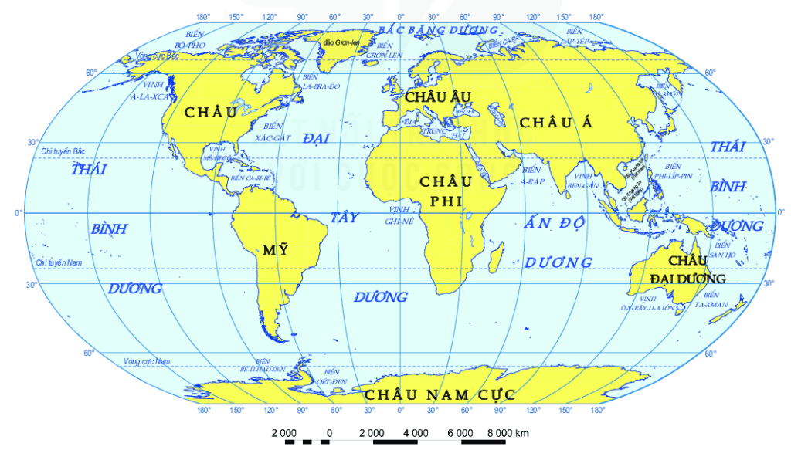
BÀI 21
BIỂN VÀ ĐẠI DƯƠNG

Slide 3
1
Đại dương thế giới
2
Độ muối, nhiệt độ của nước biển
3
Một số dạng vận động của nước biển và đại dương

Slide 4
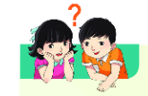
1
Đại dương thế giới
Xác định vị trí
các đại dương
trên bản đồ?
Mỗi đại dương
tiếp giáp với
các châu lục nào?
Hình 1. Biển và đại dương trên thế giới

Slide 5

1
Đại dương thế giới
- Đại dương thế giới là lớp nước liên tục, bao phủ hơn 70% diện tích bề mặt Trái Đất, bao gồm 4 đại dương.

Slide 6
2
Độ muối, nhiệt độ của nước biển
a, Độ muối
- Độ muối trung bình 35⁰/₀₀
Do sự hòa tan các loại muối từ đất, đá trong lục địa đưa ra hoặc muối được thoát ra từ núi lửa ngầm trong đại dương, tích tụ theo thời gian mà thành
1 lít
Nước biển
(1000g)
Tại sao nước biển
lại măn?
35g muối
Notes:
Nước biển là thuật ngữ chỉ nước biển ở đại dương nói chung. Nước biển có vị mặn. Tại sao nước biển lại mặn (hay độ muối do đâu mà có)

Slide 7
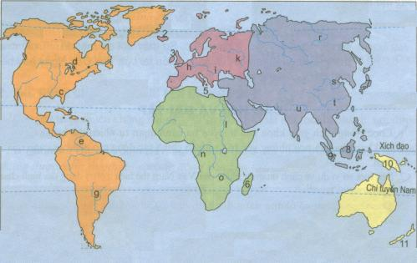
Bắc Băng Dương
32‰ biển Ban tich
Thái Bình Dương
Đại Tây Dương
34‰ Hoaøng Haûi
36,8‰ dọc chí tuyến
41‰ biển Đỏ
33‰ biển Đông
Thái Bình Dương
34,6‰ ven xích đạo
Ấn Độ Dương
Nhận xét sự
phân bố độ muối trên các biển?
35‰
Độ muối phụ thuộc vào lượng nước sông chảy vào nhiều hay ít, lượng mưa và độ bốc hơi lớn hay nhỏ.
Tại sao các biển và đại dương thông nhau nhưng độ muối của nước trong các biển và đại dương lại không giống nhau?
Notes:
Độ muối phụ thuộc vào yếu tố nào?

Slide 8
2
Độ muối, nhiệt độ của nước biển
a, Độ muối
- Độ muối trung bình 35⁰/₀₀
- Độ muối của nước trong các vùng biển không giống nhau
Notes:
Nước biển là thuật ngữ chỉ nước biển ở đại dương nói chung. Nước biển có vị mặn

Slide 9
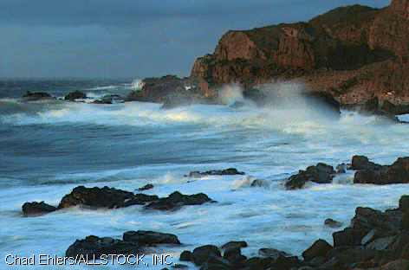
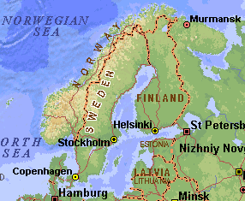
Ban tich
Biển Ban tich
Biển Ban – tích ở châu Âu là biển có độ mặn thấp nhất vì ở đây có nhiều sương mù, nước ít bốc hơi mà lượng sông ngòi đổ vào lại rất lớn, có nơi độ mặn chỉ đạt 32‰

Slide 10

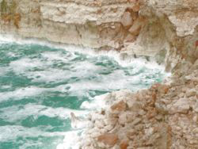
Nằm đọc báo trên mặt biển
Mặt biển phủ đầy váng muối
Biển Chết (Tử Hải) Vùng biển có độ muối rất cao, có nơi độ muối lên đến 400‰. Ở vùng này xung quanh là vách núi cao nên không có sông suối đổ vào, bên cạnh đó nhiệt độ cao, mưa ít nên độ bốc hơi rất lớn. Với độ muối cao như thế, con người sẽ luôn nổi trên mặt nước.

Slide 11
2
Độ muối, nhiệt độ của nước biển
b, Nhiệt độ
- Nhiệt độ trung bình bề mặt toàn bộ đại dương thế giới khoảng 17⁰C
Nhiệt độ trung bình
bề mặt đại dương
thế giơi?
Nhân tố tác động đến nhiệt độ nước biển?
Notes:
Bức xạ mặt trời là nhân tố tác động chủ yếu đến nhiệt độ vùng biển

Slide 12
b, Nhiệt độ
THẢO LUẬN CẶP ĐÔI
Nhận xét sự thay đổi nhiệt độ giữa vùng biển nhiệt đới và vùng biển ôn đới? Giải thích vì sao có sự khác nhau đó?
Notes:
Bức xạ mặt trời là nhân tố tác động chủ yếu đến nhiệt độ vùng biển. Nhiệt độ trung bình nước biển trên mặt ở vùng nhiệt đới (24-27) cao hơn nhiều so với vùng biển ôn đới (16-28) do góc chiếu của tia sáng mặt trời ở vùng nhiệt đới lớn hơn nhiều vùng ôn đới. Vì vậy càng lên vĩ độ cao nhiệt độ nước biển càng thấp.

Slide 13
3
Một số dạng vận động của nước biển và đại dương
1
Một số
vận động của
nước biển và
đại dương
Sóng biển
2
Kể tên các vận động của nước biển
và đại dương?
Thủy triều
3
Dòng biển

Slide 14
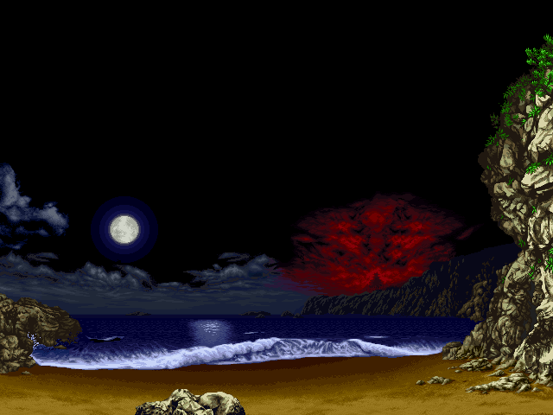
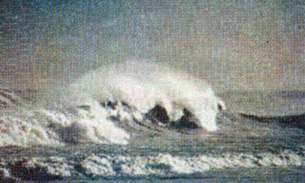
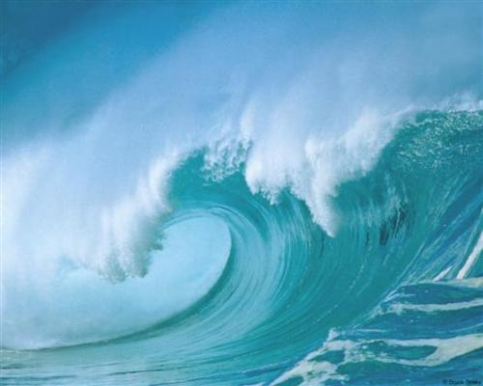
3
Một số dạng vận động của nước biển và đại dương
a, Sóng biển
- Là sự dao động tại chỗ của các phần tử nước
Sóng là gì?
- Nguyên nhân: do gió
Nguyên nhân
sinh ra sóng?

Slide 15
3
Một số dạng vận động của nước biển và đại dương
a, Sóng biển
THẢO LUẬN CẶP ĐÔI
Nguyên nhân sinh ra sóng thần?
Biểu hiện, dấu hiệu nhận biết?
Biện pháp ứng phó

Slide 16

3
Một số dạng vận động của nước biển và đại dương
Notes:
Xem video về động đất song thần ở Nhật Bản

Slide 17
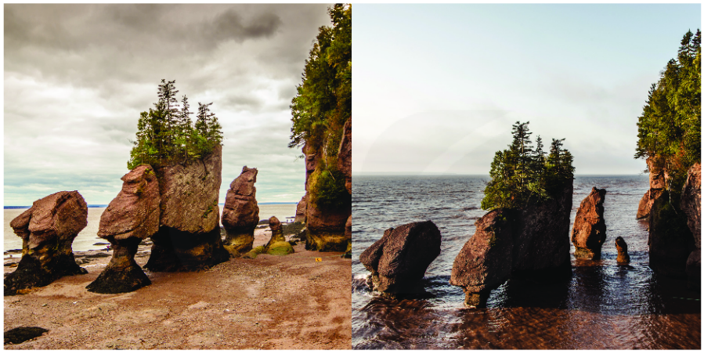
3
Một số dạng vận động của nước biển và đại dương
b, Thủy triều
- Là hiện tượng nước biển dâng cao và hạ thấp theo quy luật hang ngày
Em có nhận xét gì về sự thay đổi của mực nước biển ở hai thời điểm?
Hình 2. Hiện tượng thủy triều ở vịnh Phăn-đi (Ca-na-da)
Notes:
Cho hs nhận xét=> trình bày hiện tượng thủy triều là gì?

Slide 18
3
Một số dạng vận động của nước biển và đại dương
b, Thủy triều
Trình bày hiện tượng thủy triều ( biểu hiện, nguyên nhân)?

Slide 19
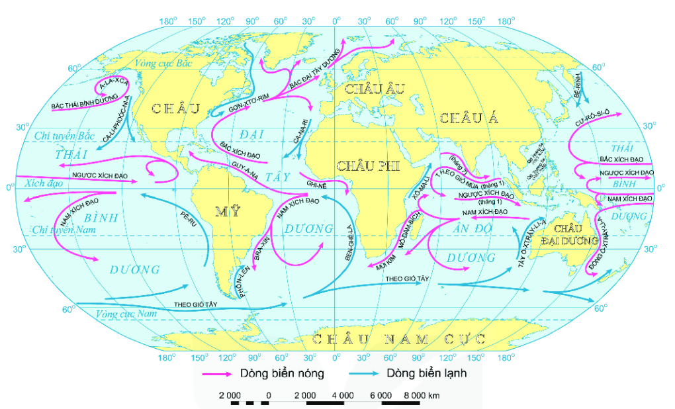
3
Một số dạng vận động của nước biển và đại dương
c, Dòng biển
Là các dòng nước chảy trong biển và đại dương
Nguyên nhân: do gió
Dòng biển được hình thành do đâu?
Dòng biển là gì?
Hình 3. Các dòng biển trong đại dương thế giới

Slide 20
3
Một số dạng vận động của nước biển và đại dương
c, Dòng biển
Có mấy loại dòng biển?
Kể tên
2 dòng biển nóng,
2 dòng biển lạnh
ở Thái Bình Dương và Đại Tây Dương?
Hình 3. Các dòng biển trong đại dương thế giới

Slide 21
LUYỆN TẬP VÀ VẬN DỤNG
1. Sưu tầm thông tin về việc con người khai thác năng lượng từ sóng và thủy triều

Slide 22

1
Xem lại bài đã học
Dặn dò
2
Hoàn thành bài tập SGK
3
Chuẩn bị bài 22: Lớp đất trên
Trái Đất
Notes:
Hoàn thành bài nào GV linh động viết vào nhé

Slide 23
Hoạt động
Mục tiêu
Nội dung hoạt động
Sản phẩm học tập
Notes:
1) Nêu mục tiêu giúp học sinh xác định được vấn đề/nhiệm vụ cụ thể cần giải quyết trong bài học hoặc xác định rõ cách thức giải quyết vấn đề/thực hiện nhiệm vụ trong các hoạt động
tiếp theo của bài học
2) Nội dung hoạt động: (Mô tả nội dung hoạt động của học sinh để xác định vấn đề cần giải quyết/nhiệm vụ học tập cần thực hiện và đề xuất giải pháp giải quyết vấn đề/cách thức thực hiện nhiệm vụ)
3) Nêu yêu cầu về nội dung và hình thức của sản phẩm học tập mà học sinh phải hoàn thành: viết, trình bày được vấn đề cần giải quyết hoặc nhiệm vụ học tập phải thực hiện tiếp theo và đề xuất giải pháp thực hiện
4) Trình bày cụ thể các bước tổ chức hoạt động học cho học sinh từ chuyển giao nhiệm vụ, theo dõi, hướng dẫn, kiểm tra, đánh giá quá trình và kết quả thực hiện nhiệm vụ thông qua sản phẩm học tập

